Slide 1


Slide 2

Всероссийскую форумную кампанию реализует Федеральное агентство по делам молодежи совместно с Общественной палатой Российской Федерации, ФГБОУ «Роспатриотцентр» и под эгидой Администрации Президента Российской Федерации.
Основная цель форумов – создание условий для самореализации молодых людей и формирование профессиональных молодежных сообществ. Всероссийские образовательные форумы – это полезные встречи, продуктивная работа, незабываемые эмоции и новые друзья!

Slide 3

В Московской области в круглогодичном центре на базе мастерской «Сенеж» пройдет Форум: «Территория смыслов»
Это крупнейший молодежный образовательный форум, который собирает активных молодых людей со всей страны. Программа каждой смены сформирована так, что в формате групповых тренингов и дискуссий участники общаются друг с другом, а также лидерами и экспертами общероссийского и мирового масштаба.
Форум развивается. В этом году будет представлена обновленная образовательная программа, которая выходит за рамки отдельных отраслей.

Slide 4

Всероссийский молодежный образовательный форум «Таврида: Форум молодых деятелей культуры и искусств «Таврида» – на территории городского округа Судак Республики Крым
«Таврида» – крупнейшая образовательная площадка лета в Крыму. Форум пройдет в 2021 году на полуострове Крым и объединит творческую молодежь нашей страны. Цель творческой площадки – формирование профессионального сообщества молодых деятелей культуры и искусства и создание системы профессиональных лифтов.
Творческая молодежь соберется на Форуме молодых деятелей культуры и искусств «Таврида» с мая по август 2021 года. Он объединяет тысячи молодых профессионалов из культурных и креативных индустрий. «Таврида» завершится творческим фестивалем страны «ART-RUSSIA».

Slide 5

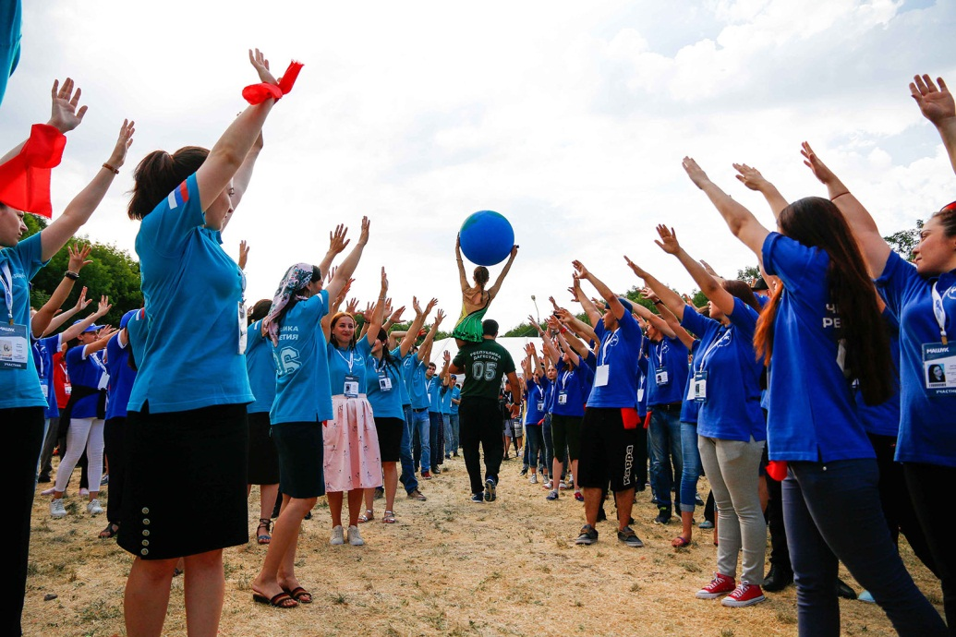
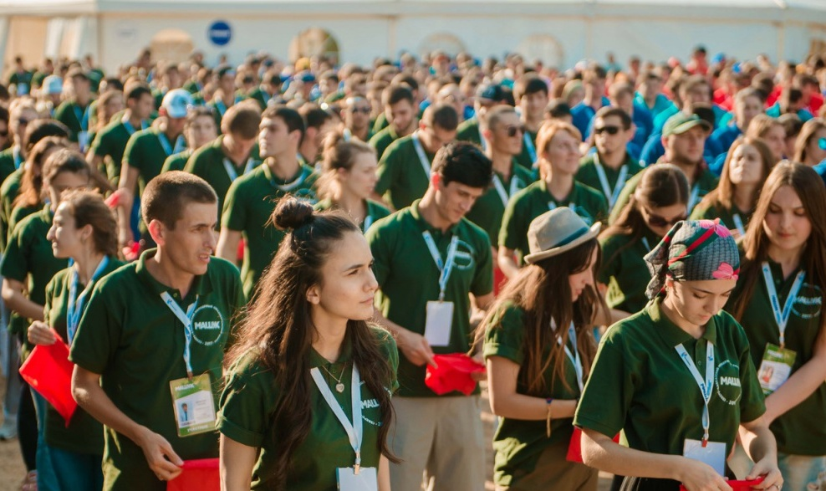
Северо-Кавказский молодежный форум «Машук»
Северо-Кавказский молодежный форум «Машук»
Официальный сайт: машукфорум.рф

Slide 6

Всероссийский молодежный образовательный форум «Балтийский Артек»
– площадка для межкультурного и межконфессионального диалога среди молодежи.
Молодежь из 32 стран мира ежегодно собирается в Калининградской области, чтобы подискутировать на актуальные темы по линии взаимодействия в будущем.
В программе форума: тренинги, мастер-классы, лекции, деловые игры, конкурсы, проектная работа, встречи с ВИП-персонами, творческие батлы, выставки, концерты, презентации проектов, «круглые столы», конференции, инкубаторы.

Slide 7

Молодежный форум ПФО "iВолга"
Ежегодно не менее 2000 талантливых ребят не только из регионов Приволжья, но и других федеральных округов России, а также иностранные делегации приезжают в Самарскую область, чтобы принять участие в интересных и содержательных дискуссиях и мастер-классах. В этом году форум состоится на Мастрюковских озерах Самарской области.
Любой желающий в возрасте от 18 до 35 лет может заполнить форму на сайте и предложить свой проект. Возможно, именно вы выиграете грант на реализацию идеи! Отбор участников будет проходить по всем направлениям форума. Среди критериев отбора молодежных проектов, претендующих на грантовую поддержку: уникальность, инновационный подход, социальная значимость и возможность практической реализации идеи.

Slide 8

Всероссийский молодежный образовательный форум «Амур»
Пройдёт в Хабаровском крае. Две смены:
Всероссийские смены:
«Человеческий капитал». Основные темы: вовлечение молодежи в социальную и политическую практику, добровольчество, поддержка молодежных инициатив, талантливой молодежи.
«Инженеры будущего». Акцент на вовлечение молодежи в реализацию проектов развития территорий, предпринимательскую, научную деятельность, содействие занятости и трудоустройству молодежи.
Форум - это место вдохновения, перезагрузки, единения с людьми и природой. На «Амуре» находят новых друзей, поддержку, знания и энергию.

Slide 9

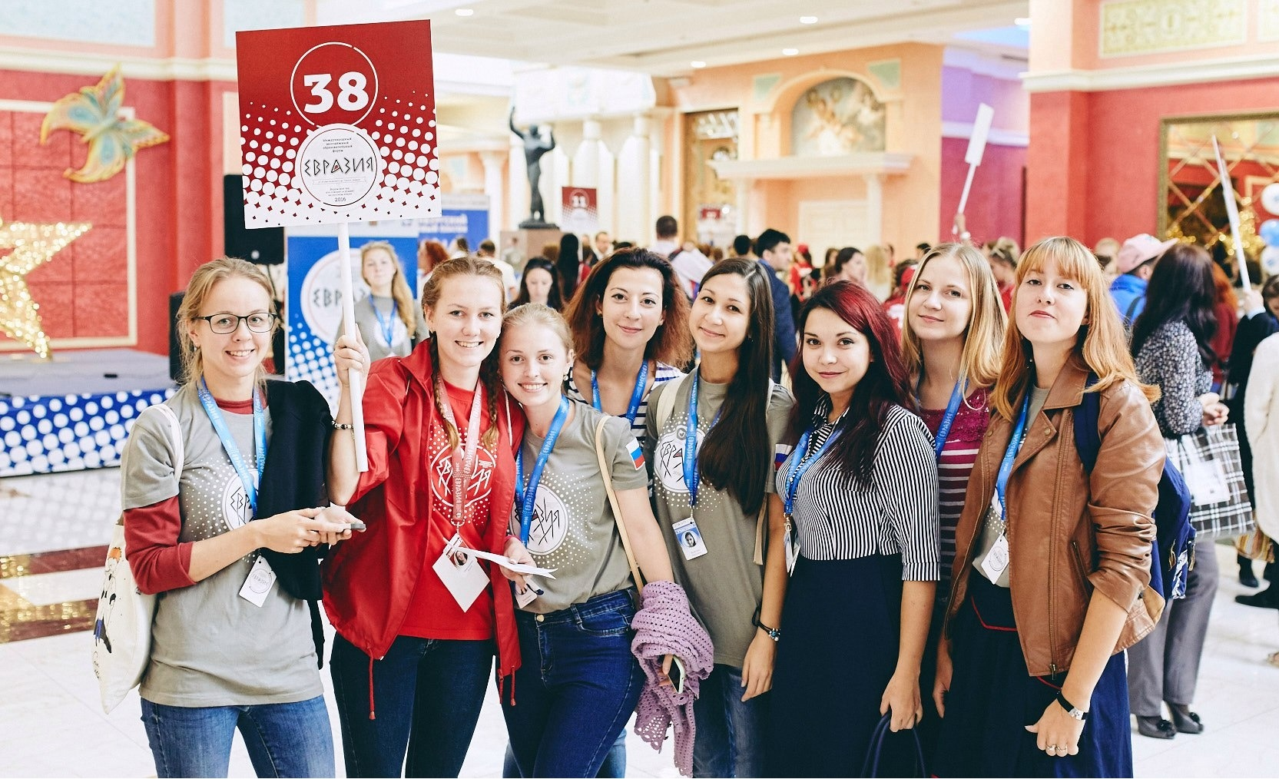
Международный молодежный образовательный Форум «Евразия» для расширения географии участников и привлечения внимания англоговорящей молодежи к развитию международного диалога изменил название на Международный молодежный Форум «Евразия Global», также введя англоязычную версию International Youth Forum «Eurasia Global».

Slide 10
Окружные форумы 2021 года
Всероссийский молодёжный Дальневосточный форум «Восток» (Приморский край)
Молодежный форум Южного федерального округа «Ростов» (г.Ростов-на-Дону)
Молодежный форум Уральского федерального округа «Утро-2021» (Тюменская область)
Молодежный форум Приволжского федерального округа «iBолга 3.0» (г. Самара)
Молодежный форум Северо-западного федерального округа «Ладога» (Ленинградская область)
Международный молодежный управленческий форум «Алтай. Территория развития» (Алтайский край)

Slide 11

Международный молодежный образовательный форум «Каспий»
Это социально-образовательный проект, направленный на повышение конкурентоспособности лидеров молодежных структур, а также разработка новых моделей работы с молодежью. Форум по традиции собирает на своей площадке представителей молодёжи Дагестана, регионов России, прикаспийских и зарубежных государств.

